Slide 1
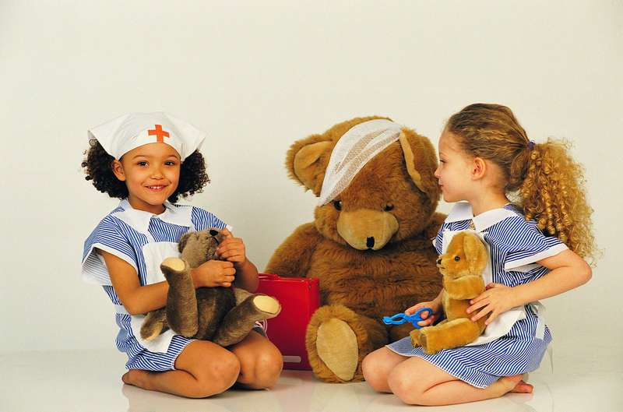
Сюжетно-ролевые игры в ДОУ
1. Значение игры для развития дошкольников.
2. Характеристика сюжетно-ролевой игры.
3. Структура сюжетно-ролевой игры.
4. Организация и руководство сюжетно-ролевой игрой.
5. Условия и исследователи сюжетно-ролевой игры.
6. Новые подходы.
7. Этапы формирования игры.
8. Типы сюжетов.

Slide 2
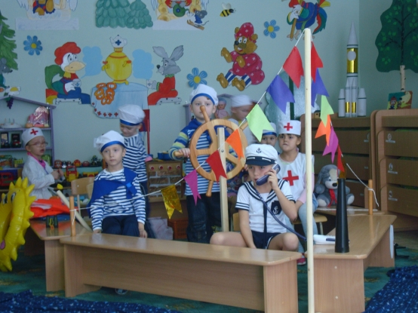
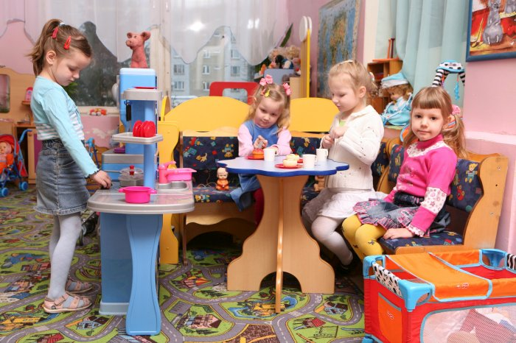
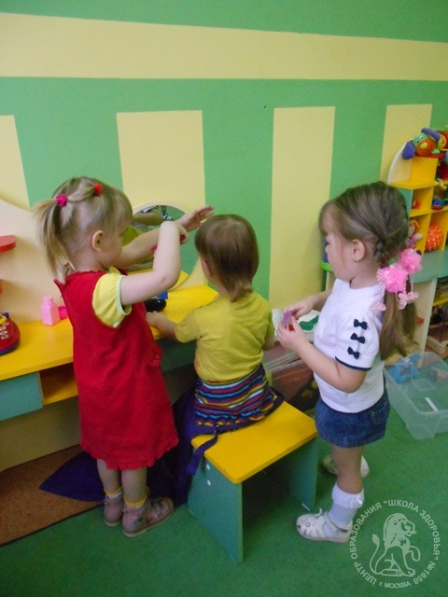
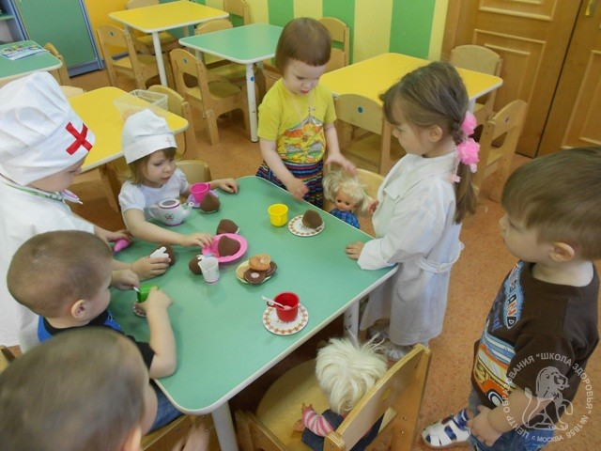
Характеристика сюжетно-ролевой игры

Slide 6
Структура сюжетно-ролевой игры
Сюжетно-ролевая игра имеет следующие структурные компоненты:
Сюжет
Содержание
Роль

Slide 7
Сюжеты игр разнообразны. Условно их делят на:
Бытовые
(игры в семью, детский сад)
Производственные отражающие профессиональный труд людей (игры в больницу, магазин и т. д.)
Общественные
(игры в празднование Дня рождения города, в библиотеку, школу и т.д.).

Slide 8
Таким образом, главными структурными компонентами творческой сюжетно-ролевой игры являются:
Сюжет- который представляет собой отражение ребенком окружающей его действительности;
Содержание - это то, что воспроизводится ребенком в качестве центрального и характерного момента деятельности и отношений между взрослыми в их деятельности, и развитие и усложнение, которого осуществляется последующим направлениям:
- усиление целенаправленности, а значит, и последовательности, связанности изображаемого;
- постепенный переход от развернутой игровой ситуации к свернутой, обобщение изображаемого в игре (использование условных и символических действий, словесных замещений);
Роль - средство реализации сюжета.

Slide 9
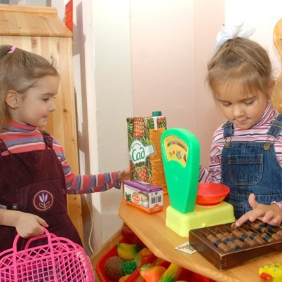
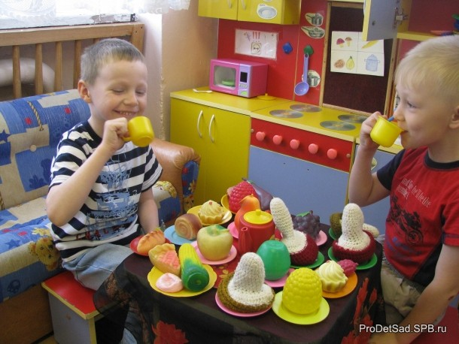
Новые подходы в сюжетно-ролевых играх

Slide 10
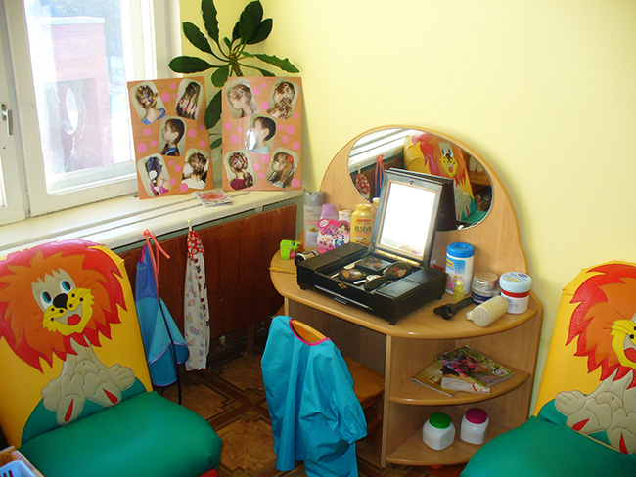
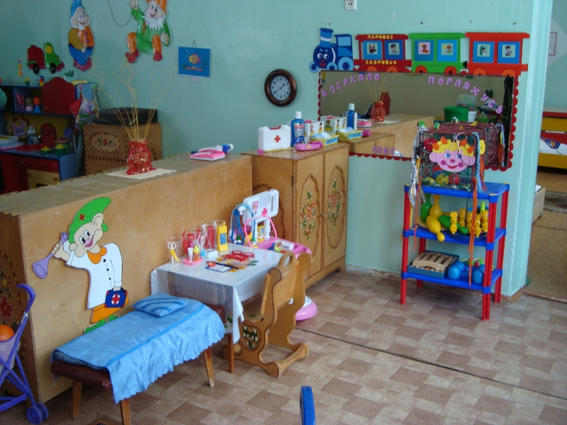
Первый подход-традиционный.
(Д.В. Менджерицкая, Р.И. Жуковская, А.П. Усова.)

Slide 11
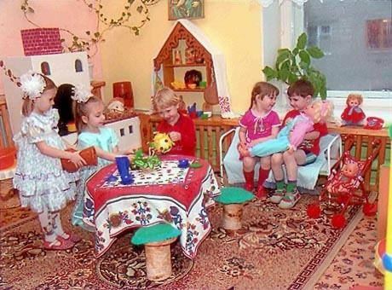
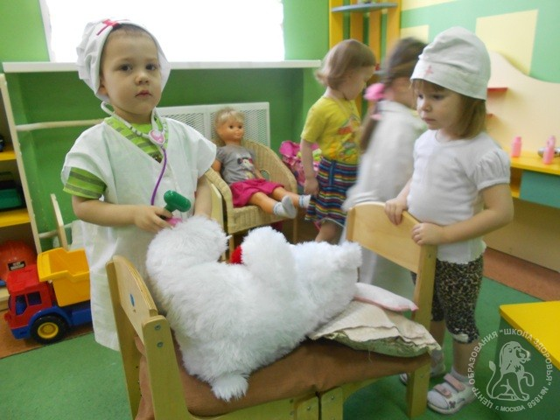
Второй подход.
(Н.Я. Михайленко и Н.А. Коротковой.)

Slide 12
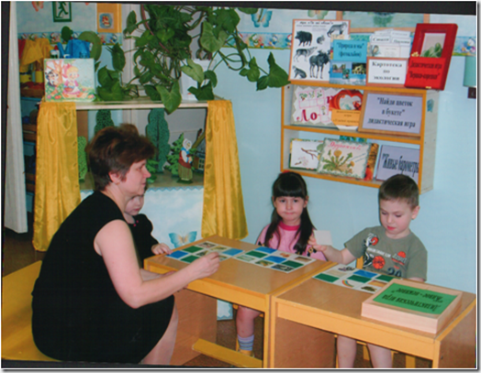
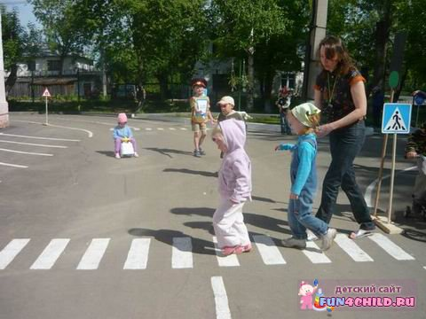
Условия к сюжетно-ролевым играм.

Slide 13
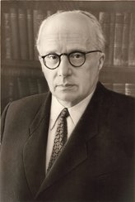
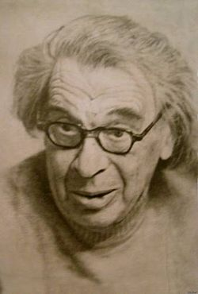
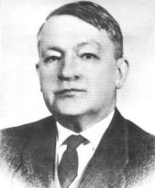
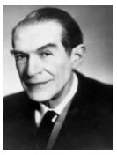
Исследователи сюжетно-ролевой игры.
Рубинштейн С.Л.
Эльконин Д.Б.
Запорожец А.В.
Леонтьев А.Н.

Slide 14
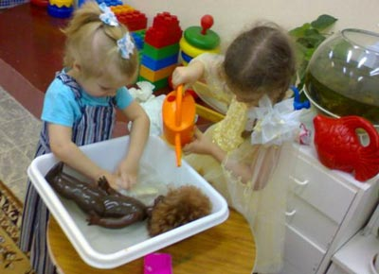
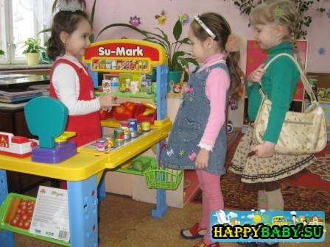
Этапы формирования сюжетно-ролевой игры.
1этап: формируется предметно-игровой способ игры.
(1,5 – 3 лет.)
Оооооооо
2 этап: формируется ролевой способ игры.
(3 – 5 лет.)
3 этап: формируется сюжето-сложение.
(5 – 7 лет.)

Slide 15
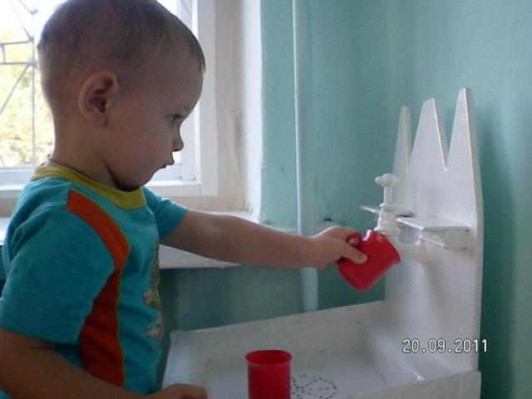
Типы сюжетов.
1тип: однотемные, одноперсонажные игры.
(мама, папа, доктор…..)
2 тип: многотемные, многоперсонажные игры.
(продавец, покупатель, покупатель…..)
3 тип: сюжето-сложение.
(капитан, матрос, доктор……)

Slide 16
СПАСИБО ЗА ВНИМАНИЕ!

